Slide 1
VIPシステム概要
OEM技術課
中村純規

Slide 2






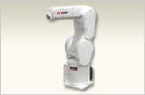
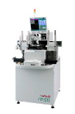

VIPラインの構成概要
ライン内稼働システム
データベースARMS,QCIL,LENS
CEJサーバ(4M)
データ連携
ARMS⇔4M間
データやりとり
DB～DC工程までを
監視システムを使って流動
メイン中間へ
データ参照、登録
4M_DB
メイン中間サーバ
保存データ
・製造実績
・資材情報など
ARMS
EICS
LENS
設備監視システム
中間サーバ#1
中間サーバ#2
有線LAN
接続
・ARMS⇒設備の信号監視、ロボットの動作制御、
製造実績登録
・EICS⇒設備パラメータ,
出来栄え監視
・LENS⇒基板内不良箇所のマッピングデータ処理
DB1
DB2
搬送ロボ
WB1
搬送PLC

Slide 3
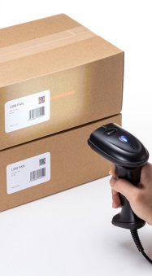
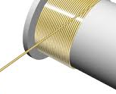

資材の運用に関して
登録
CEJ社内
実績、4Mシステム
部材受け入れと登録
製造実績
資材登録・管理
【Bridgeソフト】
ARMS⇔CEJ実績データ連携
投入資材
ライン内：ARMSデータベース
照合
品名 | 型番 | ロットNo | 品質保持期限 | …
金線 | GLF-25 | J1690728 | 2025/05/07 | …
… | … | … | … | …
バーコード
ロットNo：J1690728
適切な資材か確認 ※期限内、使用可否など

Slide 4
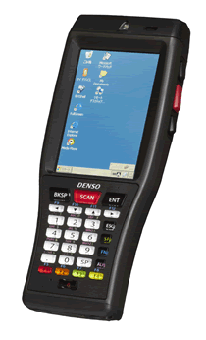
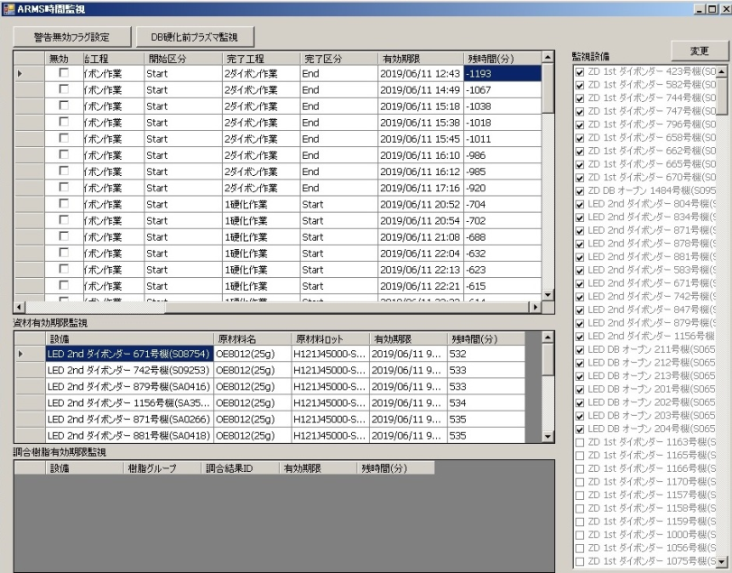
資材の登録と監視について
■設備ごとに資材の割付を実施
専用のPDA端末を使って、どの設備にどの資材を割り当てるかを手動登録
→製造実績に履歴が残る
金線
①設備バーコード
管理番号：SA00001
②資材バーコード
ロットNo：J1690728
PDA端末
■資材監視
「ARMS時間監視」というシステムにて設備ごと割付けている資材の有効期限を監視
流動中ロット
作業開始時間監視
使用中資材
有効期限監視
調合樹脂
有効期限監視

Slide 5
主要な合理化システムの一覧
システム名称 | 役割
ARMS(アームズ) | 設備の信号監視、ロボットの動作制御、製造実績登録
EICS(エイクス) | 設備パラメータ、出来栄え監視
LENS(レンズ) | 不良箇所のマッピングデータ処理(WB,MDのみ)
GEICS(ジェイクス) | 製品の出来栄え管理、管理値を超えた場合の警告表示
ARMS時間監視 | 流動中のロット、資材、樹脂に関して、作業有効期限を管理
ARMSデータMaintenance | ロット検索、工程別の製造実績確認
KISS | WB専用 装置ログファイルをサーバに保存する

Slide 6
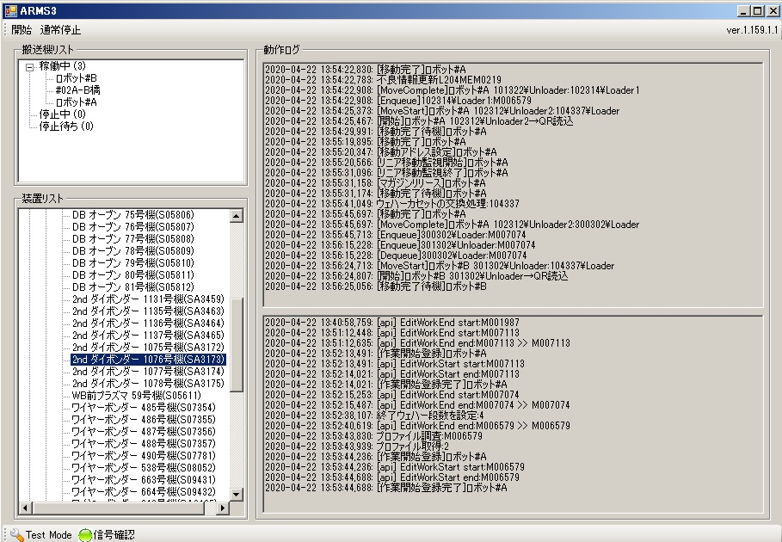
ARMS
監視しているロボット、設備へ命令を出して、
マガジンの搬送や開始完了処理を実施するシステム
1ラインに1台、ARMSがインストールされている中間サーバあり
ロボット搬送ログ
搬送ロボット一覧
監視設備
一覧
マガジン作業ログ

Slide 7
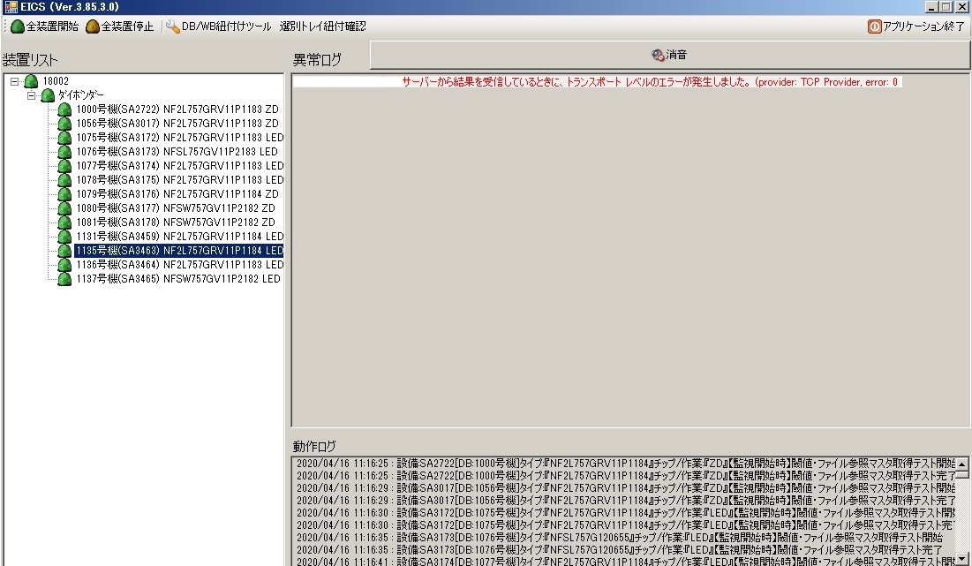
EICS
監視している設備のパラメータ確認、生産品種照合
異なっていると、「異常ログ」部分にエラーメッセージを表示
EICSは1ラインの複数PCにインストールされており、DB用、WB用と分けて使用している
監視設備
一覧
異常が発生したときのエラーメッセージ
正常監視稼働：緑
監視停止：黄
異常発生：赤
EICS動作ログ

Slide 8
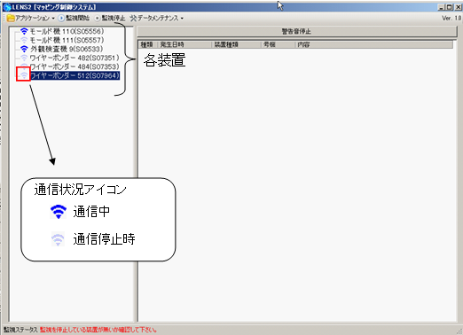
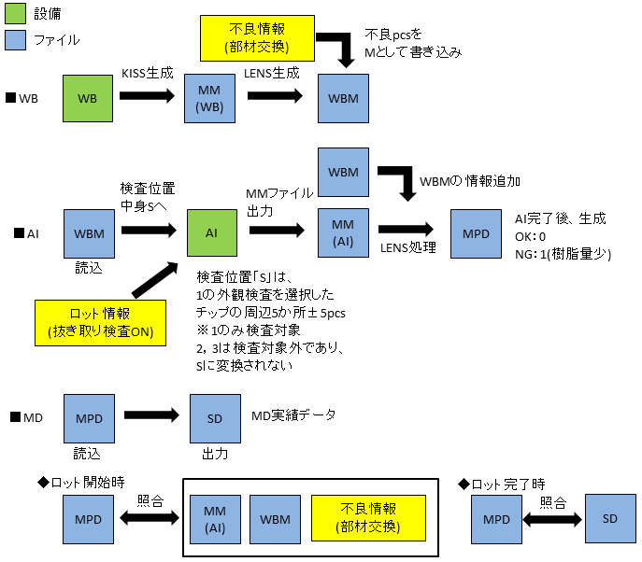
LENS
マッピングファイル処理用ソフト
EICS同様、監視する設備一覧があり、監視のON/OFFを切り替える
LENSシステム画面
マッピングデータ処理の流れ
処理が複雑なので、簡単に説明しますと、
マッピングデータは、WB～MD工程まで使用されるデータで、
基板内1pkgごとの不良情報を示したデータ
MD工程では、マッピングデータが不良の場所について、樹脂量を半分にして塗布し、選別工程で色度不良でNGとなるよう調整する仕組みをとっている。

Slide 9
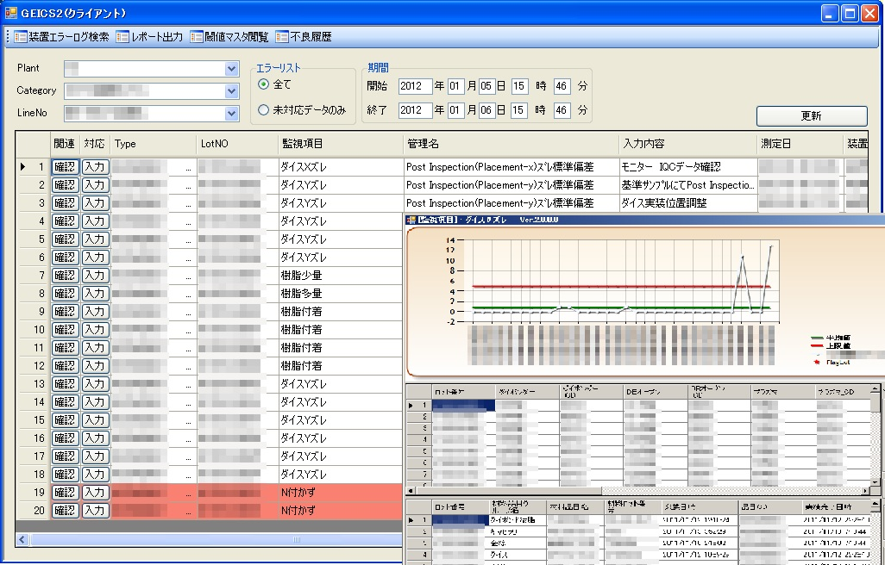
GEICS
管理しきい値を超えた場合に警告を出す仕組み
※設備画面上では管理項目の警告は表示されず、GEICSシステム上のみに表示される仕様です。
上限オーバー発生
システム通知

Slide 10
工程ごと合理化システム導入状況
ARMS,EICS等の合理化システムが導入されている工程一覧は以下通り
ダイシング以降は導入されていない
工程名 | システム導入 | ログ出力
DB | 〇 | 〇
WB | 〇 | 〇
AVI | 〇 | 〇
SP | 〇 | ×
MD | 〇 | 〇
ECK | 〇 | ×
DC | × | ×
ST | × | ×
※AVI：自動外観検査 SP：スパッタ ECK：遠心沈降
ログ出力に関して
ロット完了時に出力されており、「ロット番号」、「品種名」をファイル名に付与して保存。
※データのアウトプットはロット完了後ですが、
監視はリアルタイムで行っており、異常があれば、ARMS、EICSといったシステムが警告

Slide 11

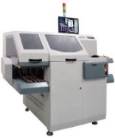
工程ごと傾向監視データ詳細 － DB
ARMSシステムが設備のPLCからロット完了の信号を受信したら、
搬送ロボットが設備のアンローダーからマガジンを回収、傾向監視データをリネーム保存
ロボット
搬送レール
ロット完了時に以下の傾向監視データが出力される
DB
ファイル名 | 内容
Bファイル | バットマークログ
Eファイル | エラーログ
Hファイル | PreBond実装データ
Iファイル | PostBond実装データ
Jファイル | PreBondエラーログ
Lファイル | ショット数履歴
Nファイル | 操作ログ
Oファイル | レベル設定値
Pファイル | パッケージファイル名
Wファイル | ウェハーローダー段数切り替えの時間

Slide 12
工程ごと傾向監視データ詳細 － WB,AI
以下のファイルをロット完了時に出力
WB
ファイル名 | 内容
MEファイル | エラーログ
MLファイル | 装置操作ログ
MMファイル | マッピングデータ
MPファイル | パラメータ
AI
ファイル名 | 内容
MMファイル | マッピングデータ
OAファイル | パラメータ
SM1ファイル | 出来栄えデータ1
SM2ファイル | 出来栄えデータ2
SM3ファイル | 出来栄えデータ3
※出来栄え出力データが多いため、SMファイルは3つに分かれている。

Slide 13
工程ごと傾向監視データ詳細 － MD
出力のタイミングは翌日AM4:00頃に指定フォルダへ保存
※リアルタイムで確認するには設備内PLCからデータを抽出する必要あり
※最初の8基板は塗布データが設備のパネル上から確認できる
MD
ファイル名 | 内容
ALMXXXXアラーム履歴 | アラーム履歴
logXXX_樹脂量 | 塗布データ

Slide 14
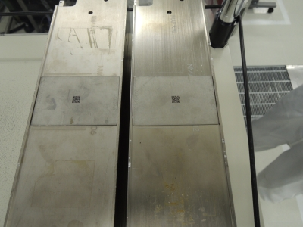
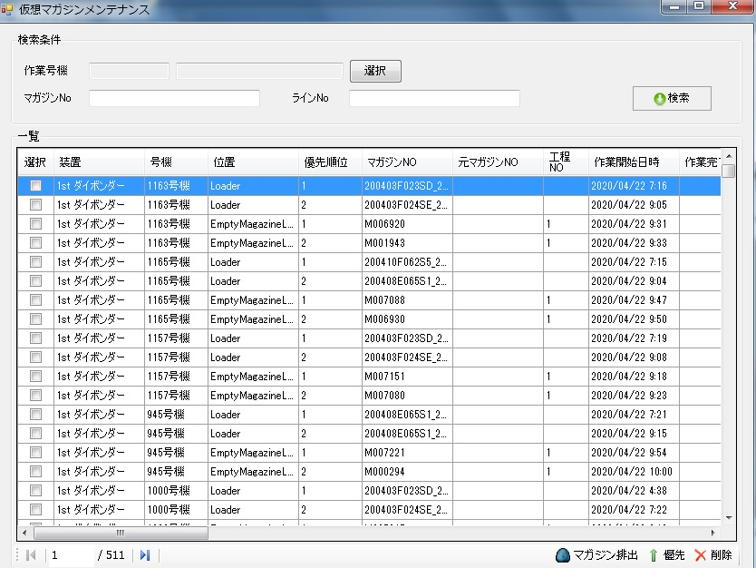
QRプレートへのロットデータ紐付けについて
・1ロット、1マガジンで作業
・マガジンにQRプレートを1枚付属し、QRプレートにデータを紐づける
QRコードの内容：30 M00XXXX
※VIP製品は日亜MAP用のプレートと区別するため、
「C30 M00000」 としている
・仮想マガジン管理 - どの設備にどのマガジンが割り当てられているかを確認可能
データ上のマガジン一覧を閲覧できる
QRコード
プレートの端にマガジンNoの文字列有(M○○○○○○)

Slide 15
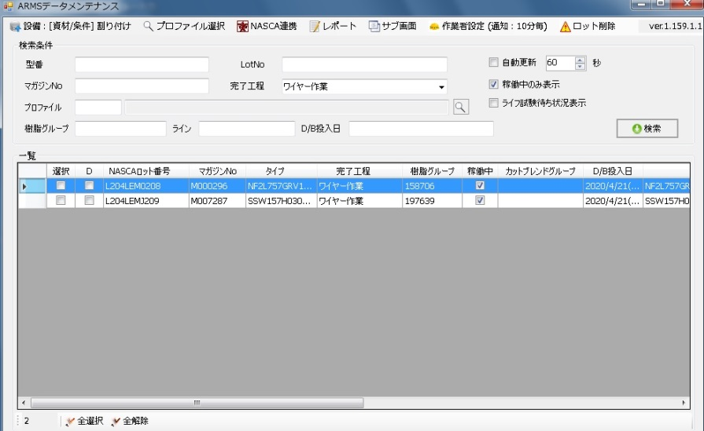
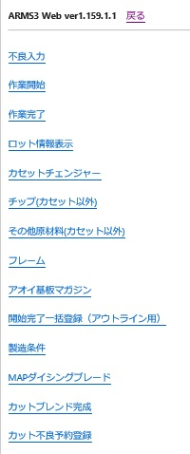

流動中ロットのデータ閲覧
ARMSデータMaintenance, ARMS_Web
ロットデータの詳細を把握するソフトは、「PC版」と「PDA版」がある
「PC版」 → ロットごとの詳細な製造履歴が確認できる
「PDA版」 → 作業がメインのため、資材の割付や不良入力など
PC版：ARMSデータMaintenance
WEB版：ARMS_Web

Slide 16
システムのバックアップ、メンテナンス体制
※以下は日亜MAPでの状況です。
■システム障害への対策
・メイン中間サーバの外付けHDDへデータベースのバックアップ
・メイン中間サーバ予備機(1台)、中間サーバ予備機(2台)を保有
※各システムのバックアップについては、詳細不明
■メンテナンス体制
・システム不具合時、日亜化学：システム保全Gが24時間体制で対応
※まずCET内で確認し、対応不可であれば連絡して対応
・搬送ロボットの定期点検(6か月、1年、5年)
稼働60000時間/1回グリスアップ)
リニア駆動部：オイルミストフィルタ：1年/1回

